Slide 1
LC9 : Du macroscopique au microscopique dans les synthèses organiques
Niveau : Lycée
Pré-requis : Représentation de Lewis, Groupes caractéristiques, Nomenclature, Électronégativité, Réaction chimique, Synthèse chimie organique.

Slide 2
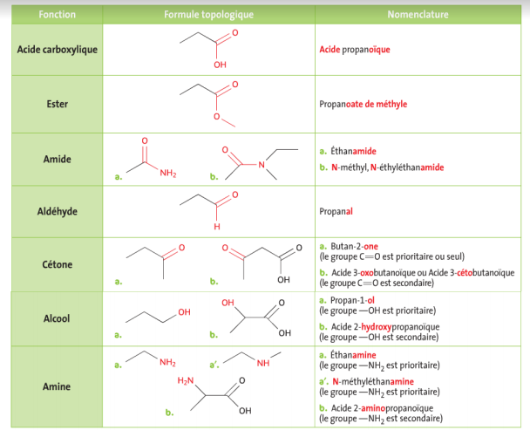
I – Du macroscopique au microscopique pour comprendre les réactions chimiques
1) Rappel : Groupes caractéristiques

Slide 3
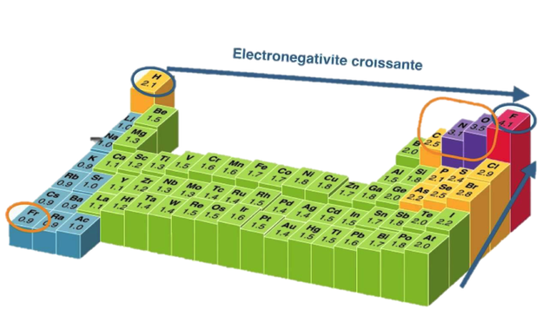
I – Du macroscopique au microscopique pour comprendre les réactions chimiques
2) Polarisation des liaisons
Échelle de Pauling

Slide 4
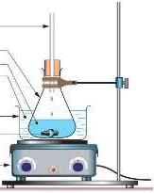
II – Les principales catégories de réaction en chimie organique
1) Substitution
Synthèse du chlorure de tert-butyle
Tert-butanol + HCl
-Réaction à froid.

Slide 5
II – Les principales catégories de réaction en chimie organique
1) Substitution
Synthèse du chlorure de tert-butyle
-Lavage de la phase organique :
1er lavage à l’eau
2ème lavage avec NaHCO₃
3ème lavage à l’eau (jusqu’à pH neutre)
-Séchage de la phase organique :
Avec du sulfate de magnésium anhydre MgSO4

Slide 6
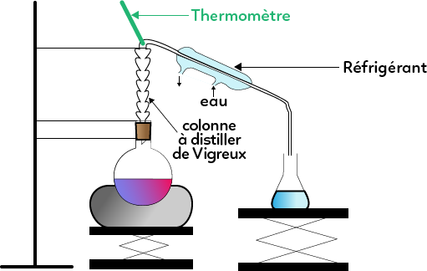
II – Les principales catégories de réaction en chimie organique
1) Substitution
Synthèse du chlorure de tert-butyle
Purification par distillation
Température d’ébullition
du chlorure de tert-butyle : 52°C

Slide 7
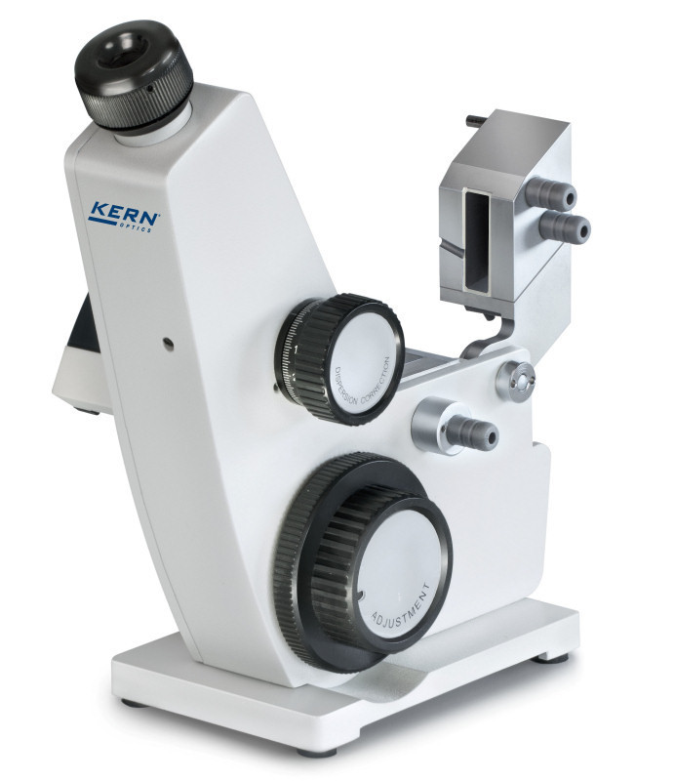
II – Les principales catégories de réaction en chimie organique
1) Substitution
Réfractomètre d’Abbe
Synthèse du chlorure de tert-butyle
Caractérisation par l’indice de réfraction
indice de réfraction du tert-butyle = 1,3857

Slide 8
II – Les principales catégories de réaction en chimie organique
1) Substitution
Synthèse du chlorure de tert-butyle
Bilan macroscopique :
Acide
chlorhydrique
Chlorure de
tert-butyle
Eau
Tert-butanol

Slide 9
II – Les principales catégories de réaction en chimie organique
2) Elimination
Synthèse du cyclohexène
Température ébullition du cyclohexène: 90°C
Cyclohexanol +
Acide
phosphorique

Slide 10
II – Les principales catégories de réaction en chimie organique
2) Elimination
Synthèse du cyclohexène
-Lavage de la phase organique :
Relargage par NaCl
Lavage à l’eau (jusqu’à pH neutre)
-Séchage de la phase organique :
Avec du sulfate de sodium anhydre NaSO4

Slide 11
II – Les principales catégories de réaction en chimie organique
2) Elimination
Synthèse du cyclohexène
Caractérisation :
cyclohexène + eau de brome
https://www.youtube.com/watch?v=zd0Y71ISCZk

Slide 12
II – Les principales catégories de réaction en chimie organique
2) Elimination
Synthèse du cyclohexène
Bilan macroscopique :
Catalyse acide
Cyclohexanol
Cyclohexène
Eau

Slide 13
II – Les principales catégories de réaction en chimie organique
3) Addition
Bilan macroscopique :
Catalyse acide
Cyclohexène
Eau
Cyclohexanol

Slide 14
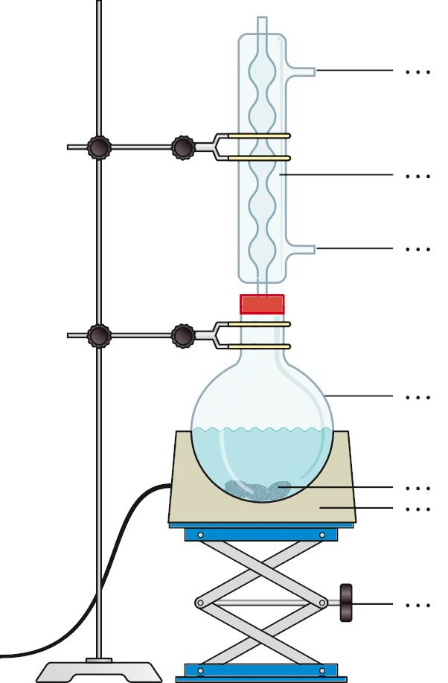
III – Étude d’une synthèse organique : Estérification de Linalol
→ Montage à reflux :
→ Hydrolyse de l’excès d’anhydride acétique :
Formation de l’acide acétique.
Linalol + Anhydride acétique

Slide 15
III – Étude d’une synthèse organique : Estérification de Linalol
→ Lavage et Séchage

Slide 16
III – Étude d’une synthèse organique : Estérification de Linalol
Bilan macroscopique :

